Slide 1
PERANGKAT LUNAK PENGGAJIAN PEGAWAI
Ahmad Ramdhani

Slide 2
DESKRIPSI PERANGKAT LUNAK
dibangun sebuah perangkat lunak untuk membantu proses penjualan, melalui aplikasi tersebut kita dapat memasang iklan produk, dapat mengomentari produk.seorang administrator berperan sebagai penjaga apabila barang yang diiklankan berupa barang terlarang akan dihapus. Transaksi dilakukan diluar kuasa admin, admin hanya mengamankan produk yang diiklankan,pembeli cukup menghubungi kontak penjual yang penjual cantumkan,siapapun bisa jadi penjual atau pembeli

Slide 3
KEBUTUHAN FUNGSIONAL
Perangkat Lunak menyediakan form pendaftaran bagi penjual.
Perangkat Lunak menyediakan form pasang iklan bagi penjual.
Perangkat Lunak menyediakan form search untuk pembeli.
Perangkat Lunak menyediakan form komentar untuk para pembeli.

Slide 4
KEBUTUHAN NON-FUNGSIONAL
Parameter | Kebutuhan
Availability | Harus terus beroperasi 24 jam perhari
Reliability | Terhindar dari operasi error
Ergonomy | Menyediakan antar muka yang mudah digunakan
Portability | Dapat diakses dengan berbagai Sistem Operasi
Memory | -
Response time | -
Safety | menjamin barang yang dijual barang legal
Security | Melindungi informasi penjual
Others 1: Bahasa komunikasi | Menyediakan bahasa antar muka yaitu Indonesia

Slide 5
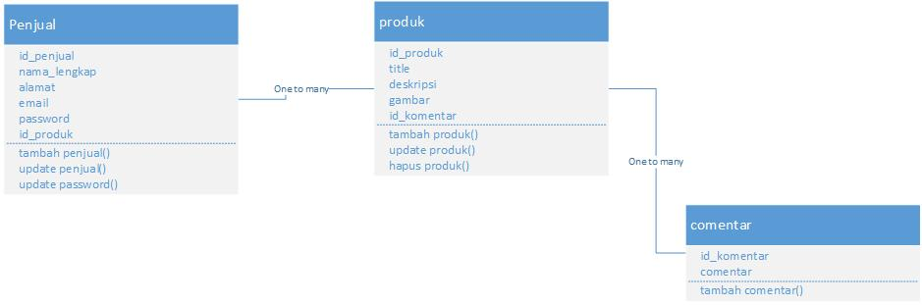
Class diagram

Slide 6
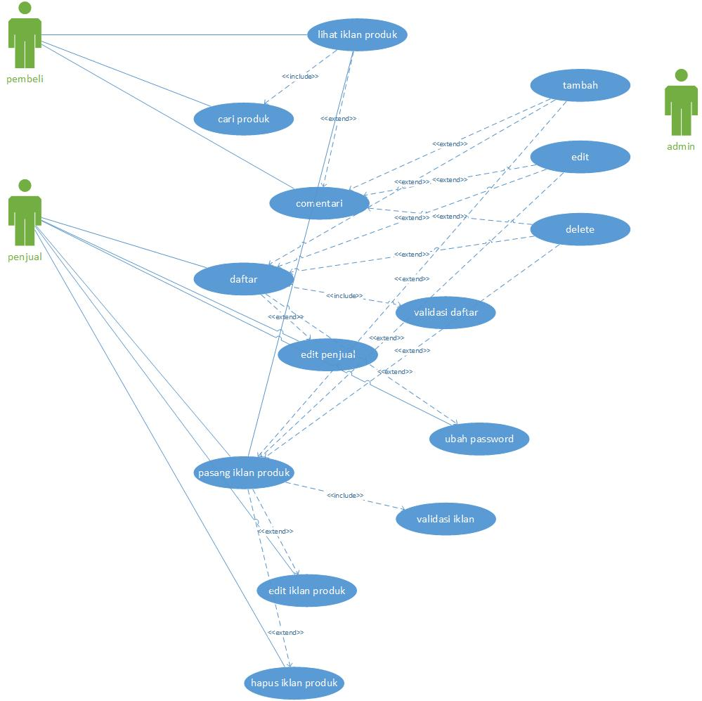
USE CASE DIAGRAM

Slide 7
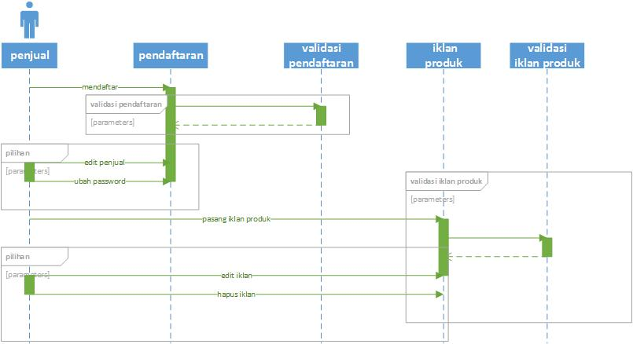
Squence diagram penjual

Slide 8
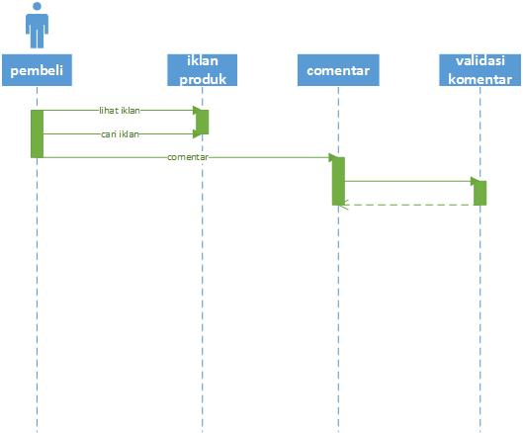
Squence diagram pembeli

Slide 9
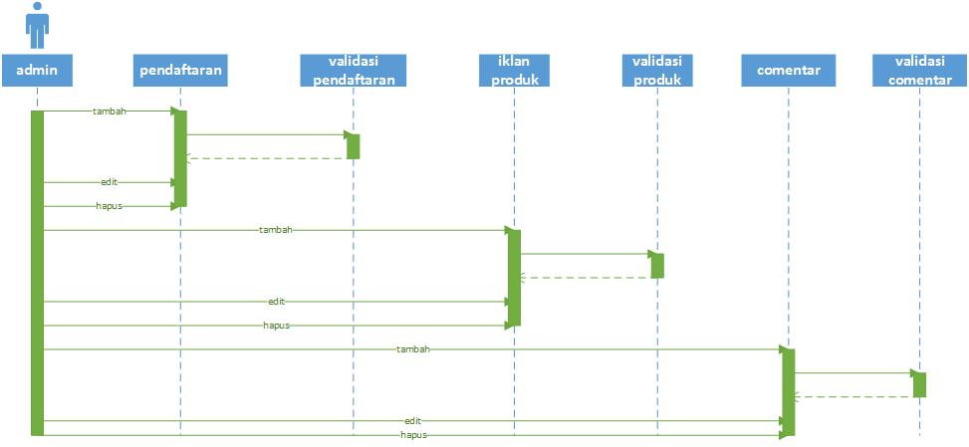
Squence diagram admin

